Slide 1
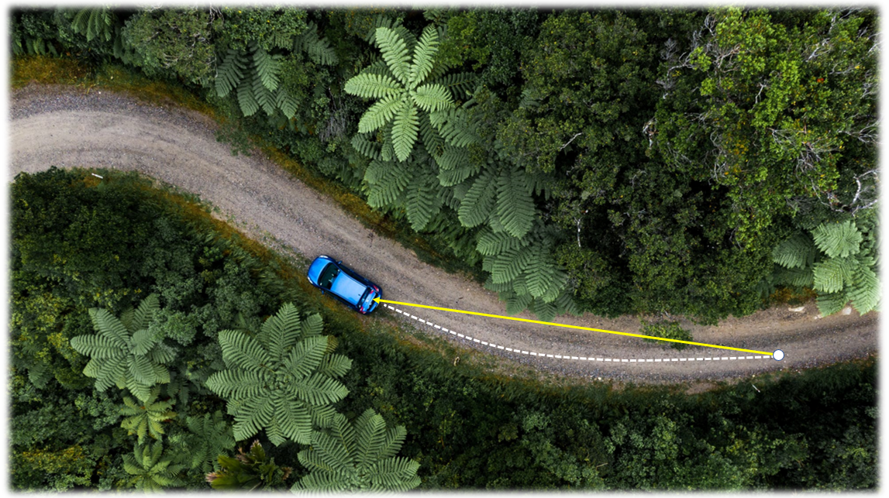
Bài 4:
Độ dịch chuyển và quãng đường đi được

Slide 2
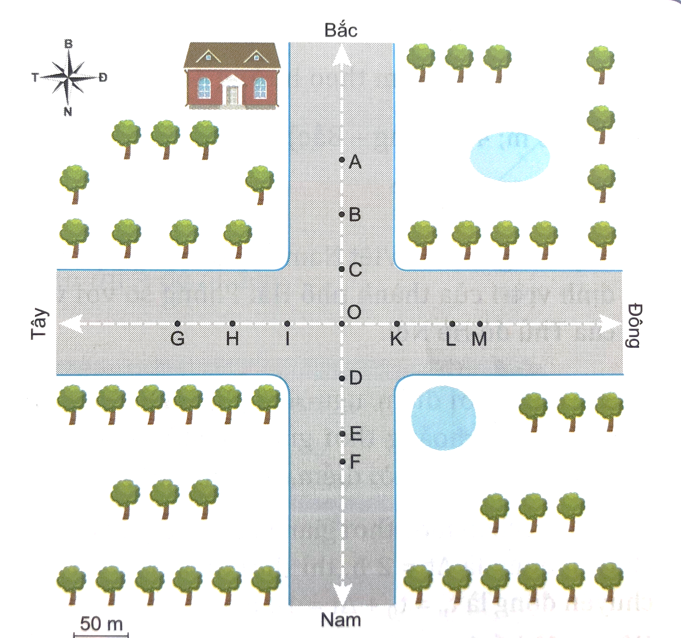


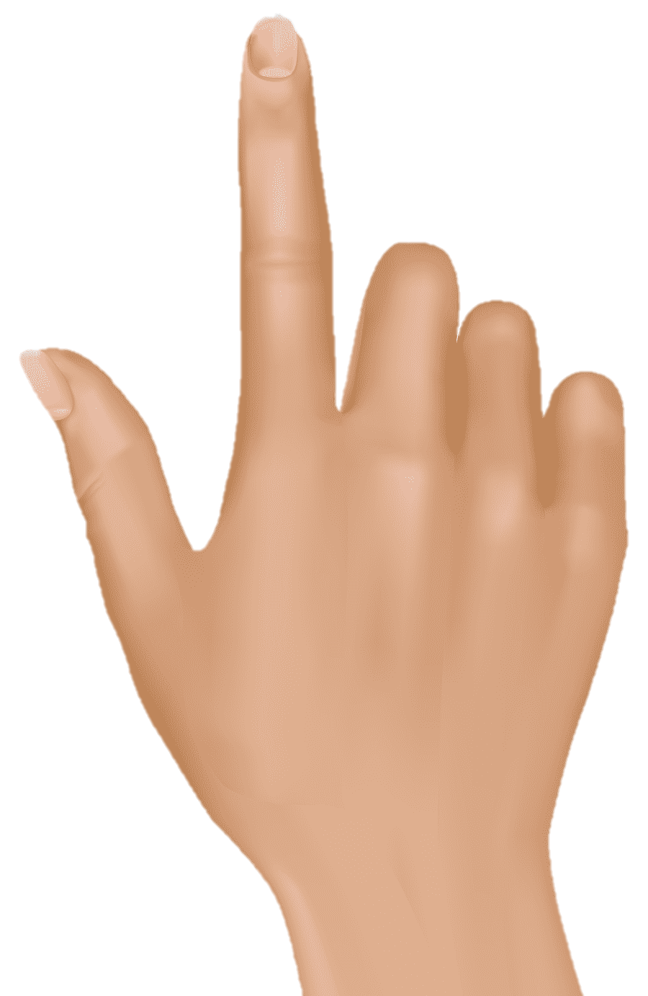
Khởi động
Một ô tô đi tới điểm O của một ngã tư đường có 4 hướng: Đông, Tây, Nam, Bắc với tốc độ không đổi 36 km/h. Nếu ô tô đi tiếp thì sau 10s
a) Quãng đường đi tiếp của ô tô là bao nhiêu mét?
b) Vị trí của ô tô ở điểm nào trên hình vẽ?

Slide 3


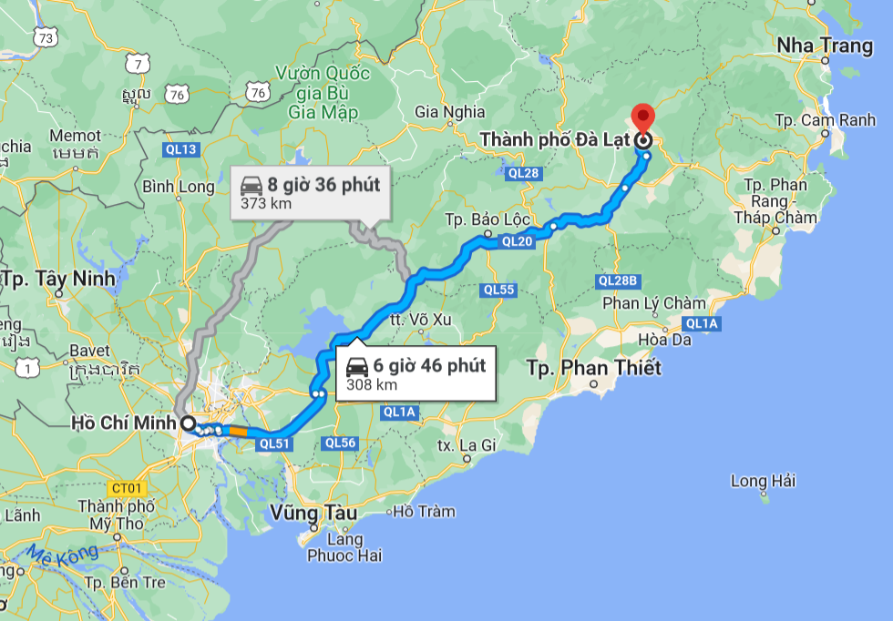
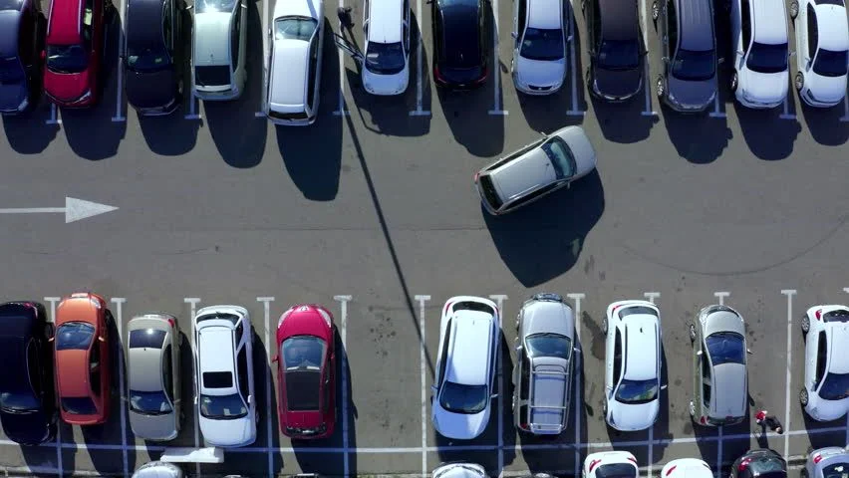
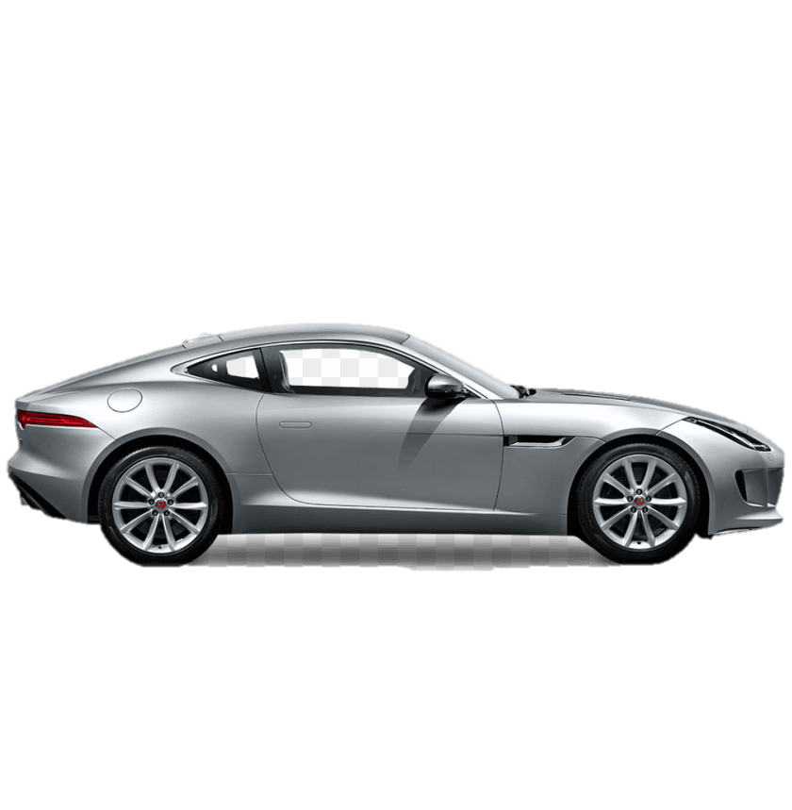
Em có biết?
Động học là phần vật lý nghiên cứu chuyển động của vật mà không đề cập đến tác dụng của lực lên chuyển động.
Khi kích thước của vật rất nhỏ so với độ dài của quãng đường đi được thì vật được coi là chất điểm.
(Ở chương này chúng ta chỉ tìm hiểu chuyển động của chất điểm)
Một chiếc xe (4 m) đi từ TP HCM đến Đà Lạt (308 km) được xem là chất điểm.
Cũng xe đó (4m) khi di chuyển trong bãi đậu xe (10m) thì không được xem là chất điểm.

Slide 4


I
Vị trí của vật chuyển động tại các thời điểm
Khi vận chuyển động thì vị trí của vật so với vật được chọn làm mốc thay đổi theo thời gian.
Để xác định vị trí của vật, người ta dùng hệ toạ độ có gốc là vị trí của vật mốc, trục hoành Ox và trục tung Oy
y
B
2
A
Ví dụ: nếu tỉ lệ là 1/1000
  Vị trí điểm A: (x = 10 m; y = 20 m)
  Vị trí điểm B: là (x= - 10 m;y = 20 m).
1
-1
1
t
Tỉ xích 1 cm ứng với 10 m

Slide 5
I
Vị trí của vật chuyển động tại các thời điểm
Thực tế, thường chọn hệ toạ độ trùng với hệ toạ độ địa lí có:
  Gốc là vị trí của vật mốc
  Trục hoành là đường nối hai hướng địa lí Tây- Đông
  Trục tung là đường nối hai hướng địa lí Bắc - Nam.
Ví dụ:
Nếu OA = 2 cm
Tỉ lệ là 1/1000
Vị trí của điểm A cách điểm gốc 20 m theo hướng 45° Đông - Bắc:
A (d = 20 m; 45° Đông - Bắc).
Bắc
A
facebook:vatlytrucquan
45⁰
Tây
Đông
Nam

Slide 6

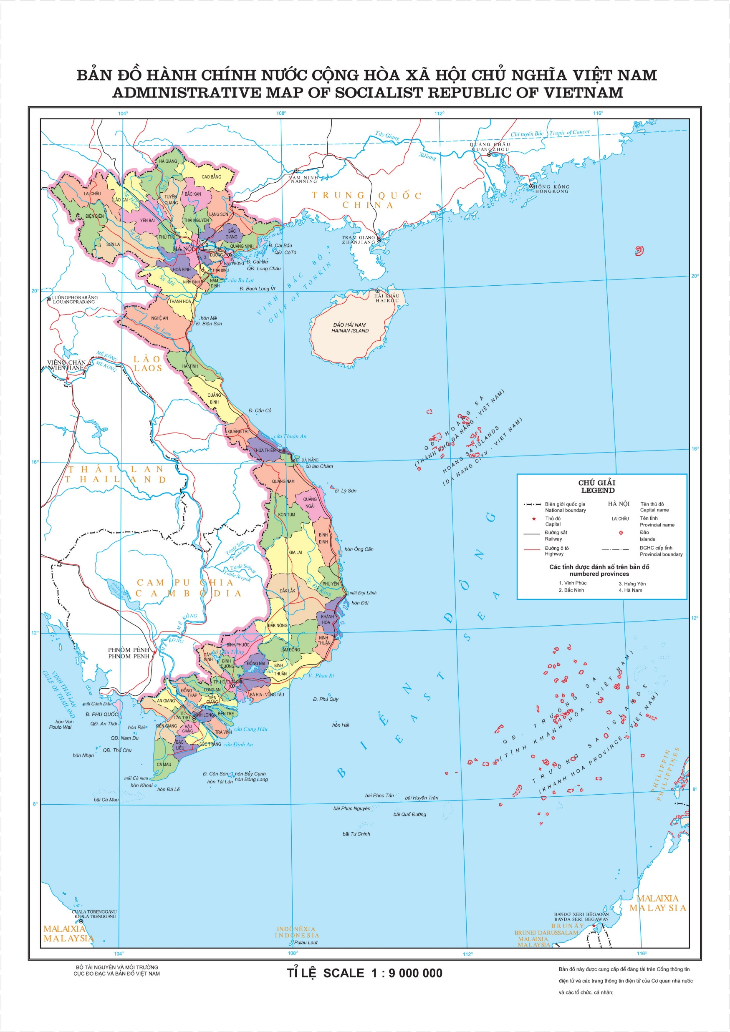
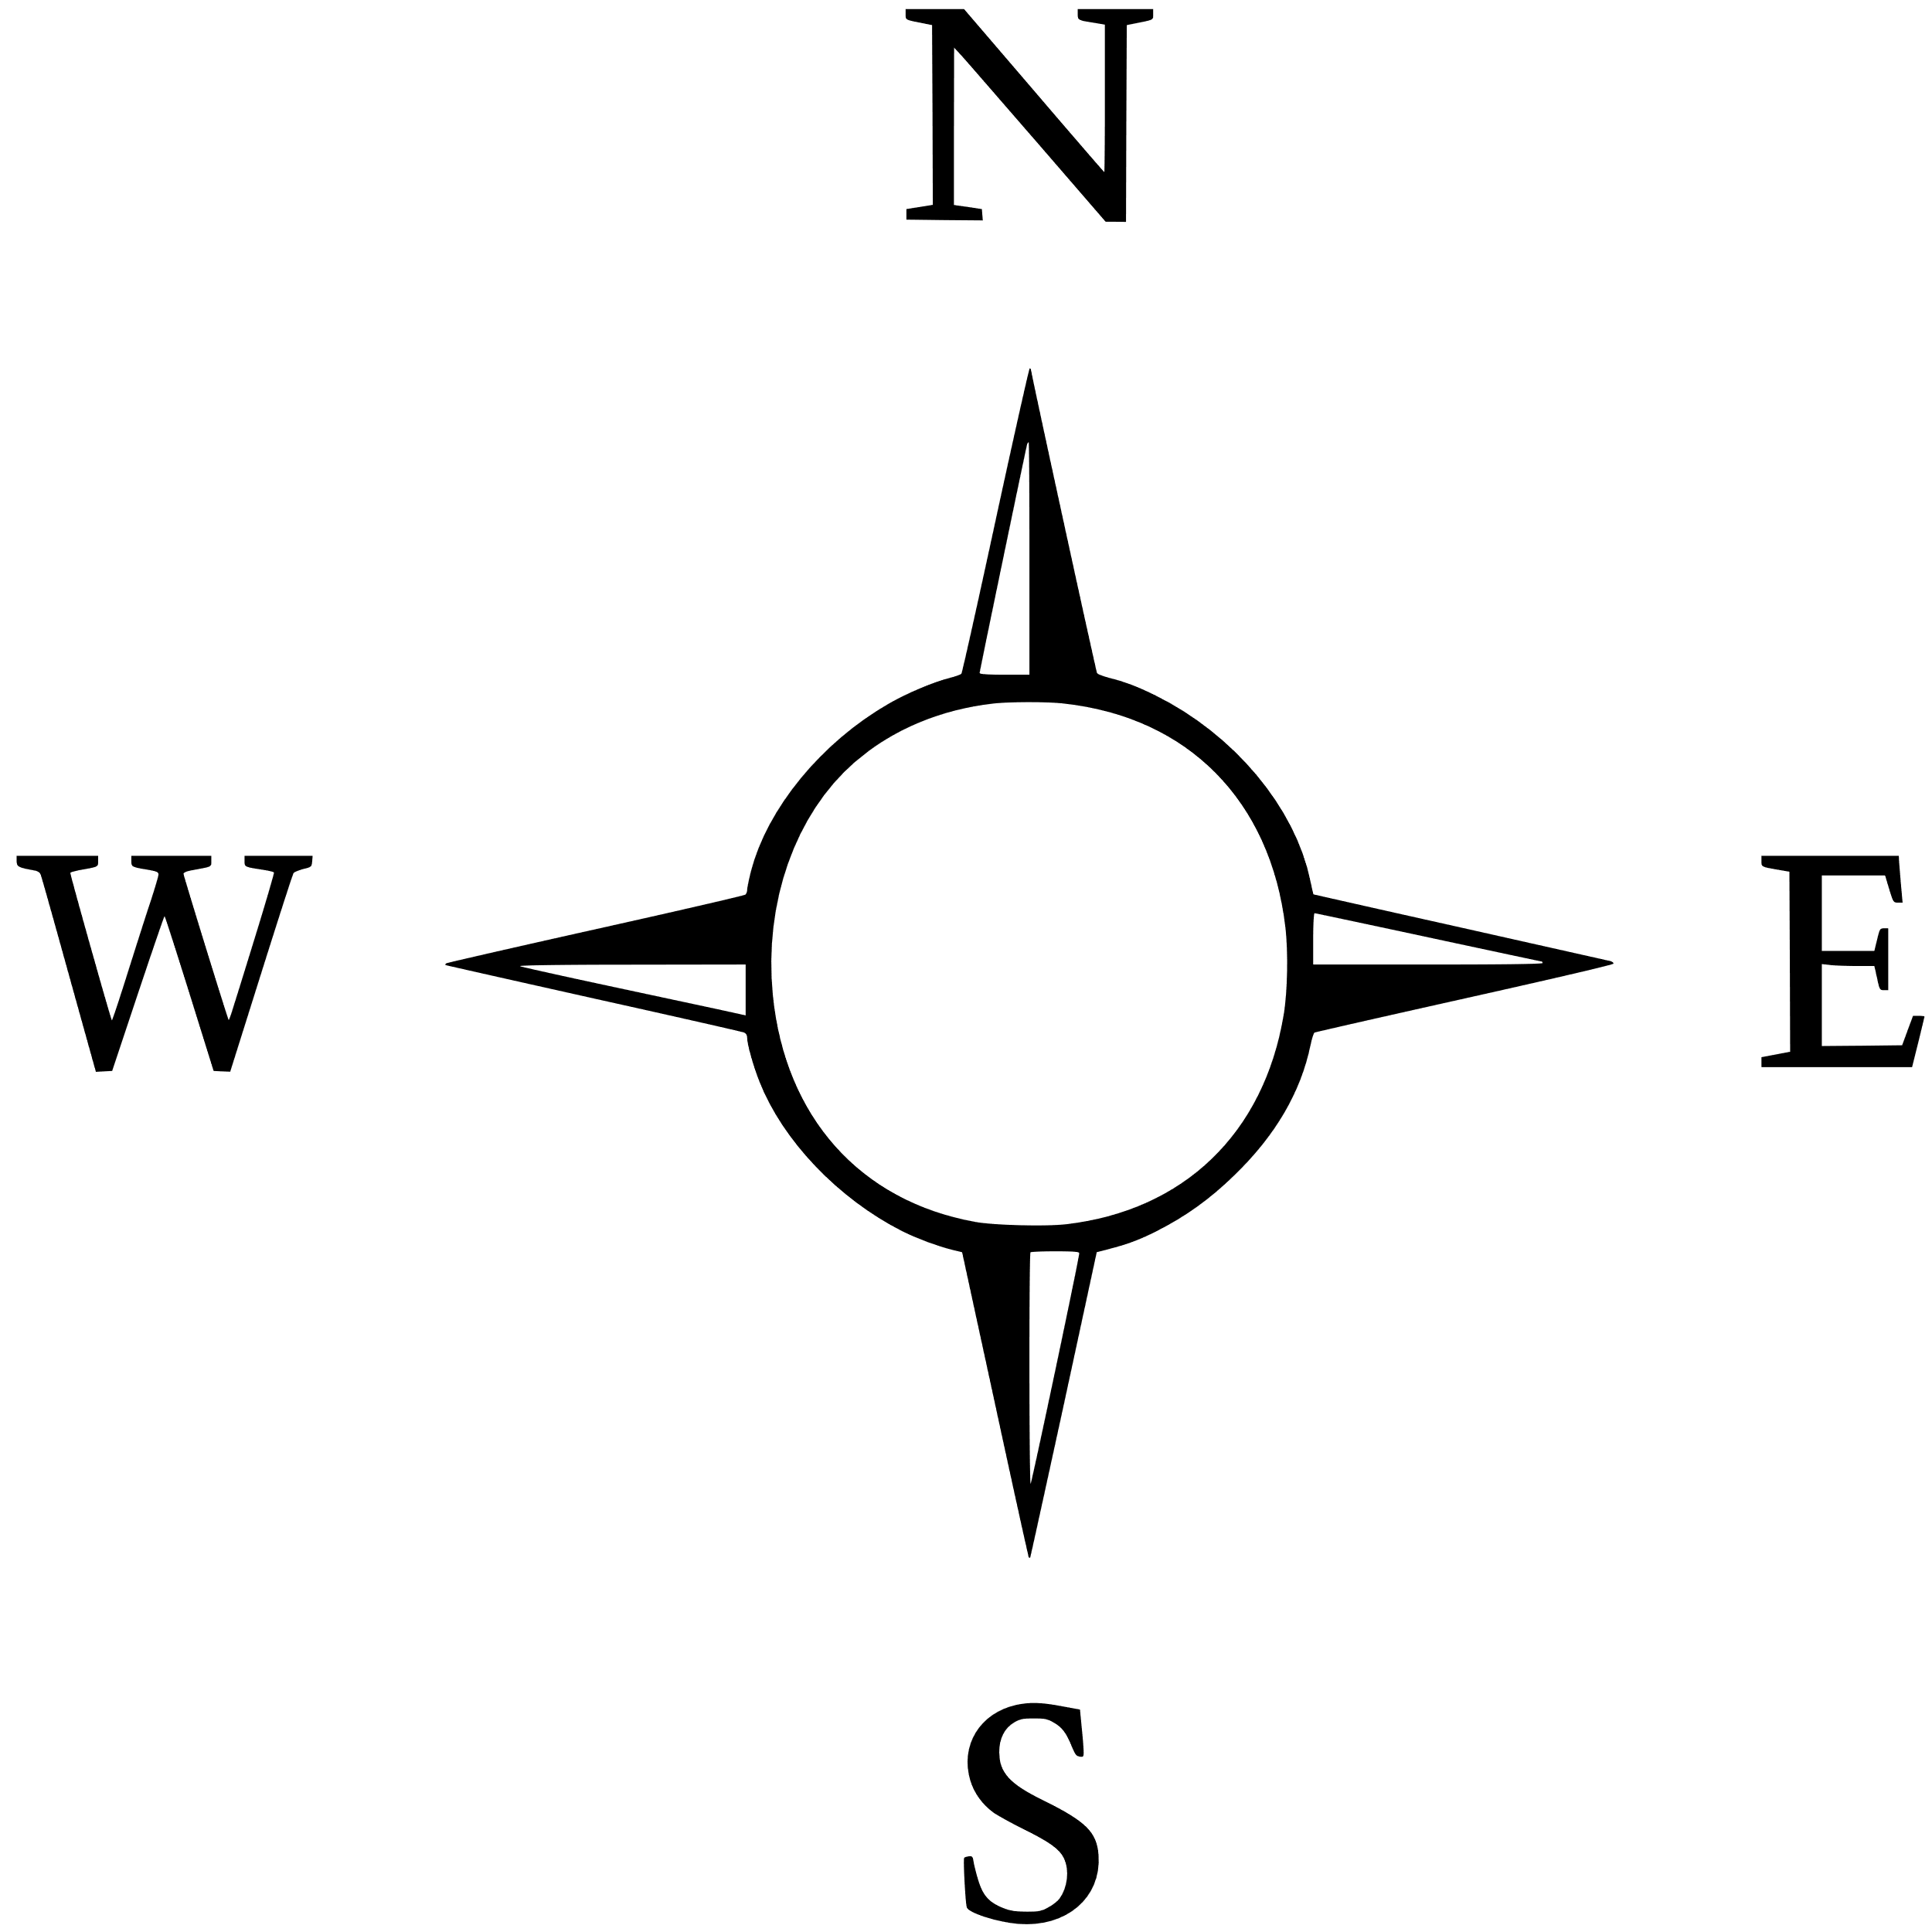
Câu hỏi
Hãy dùng bản đồ Việt Nam và hệ toạ độ địa lí, xác định vị trí của thành phố Hải Phòng so với vị trí của Thủ đô Hà Nội.
B
T
Đ
N

Slide 7

I
Vị trí của vật chuyển động tại các thời điểm
Để xác định thời điểm, người ta phải chọn một mốc thời gian, đo khoảng thời gian từ thời điểm được chọn làm mốc đến thời điểm cần xác định.
Ví dụ:
Chọn gốc thời gian: t₀ = 8 h
Thời gian chuyển động: Δt = 2 h
→Thời điểm kết thúc chuyển động: t = t₀ + Δt = 10h
t₀ = 8 h
O
x (km)
20 km
facebook:vatlytrucquan
*Chú ý: Khi vật chuyển động trên đường thẳng thì chỉ cần dùng hệ toạ độ có điểm gốc O (vị trí của vật mốc) và trục Ox trùng với quỹ đạo chuyển động của vật
Hệ toạ độ kết hợp với mốc thời gian và đồng hồ đo thời gian được gọi là hệ quy chiếu.

Slide 8
II
Độ dịch chuyển
Quãng đường đi được cho biết khoảng cách giữa điểm đầu và điểm cuối của chuyển động, nhưng chưa đủ để xác định vị trí của vật. .
→ để xác định vị trí của vật phải biết hướng của chuyển động.
VD: Một ô tô đi tới điểm 0 của một ngã tư đường có 4 hướng: Đông, Tây, Nam, Bắc với tốc độ không đổi 36 km/h. Nếu ô tô đi tiếp thì sau 10s
b) Vị trí của ô tô ở điểm nào trên hình vẽ?
facebook:vatlytrucquan
Nếu biết ô tô đi theo hướng Bắc thì dễ dàng xác định được vị trí của ô tô là điểm B trên bản đồ.

Slide 9

II
Độ dịch chuyển
Đại lượng vừa cho biết độ dài vừa cho biết hướng của sự thay đổi vị trí của vật gọi là độ dịch chuyển.
Độ dịch chuyển (kí hiệu d) được biểu diễn bằng một mũi tên nối vị trí đầu và vị trí cuối của chuyển động, có độ dài tỉ lệ với độ lớn của độ dịch chuyển.
Độ dịch chuyển của ô tô trong bài toán trên là: d_{OB} = 100 m (Bắc)
B
Tỉ xích 1 cm ứng với 50 m
*Một đại lượng vừa cho biết độ lớn, vừa cho biết hướng như độ dịch chuyển gọi là đại lượng vectơ.
O

Slide 10
Câu hỏi
Hãy xác định các độ dịch chuyển mô tả ở hình trong toạ độ địa lí.
d₁
B
d₂
Đ
T
N
45⁰
d₄
0
d₃
Tỉ xích 1 cm ứng với 100 m

Slide 11
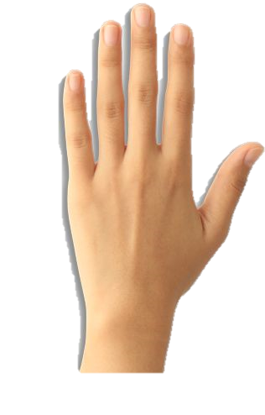
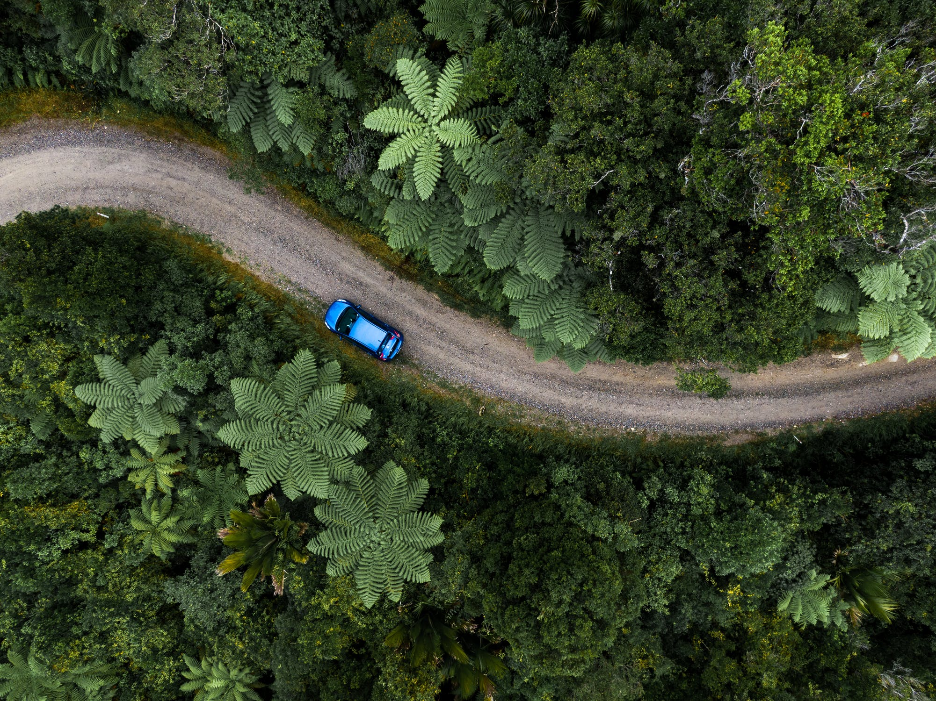
Hoạt động
Một ô tô đi từ điểm A đến điểm B như hình. Hãy cho biết đâu là độ dịch chuyển và đâu là quãng đường đi được
B
A

Slide 12
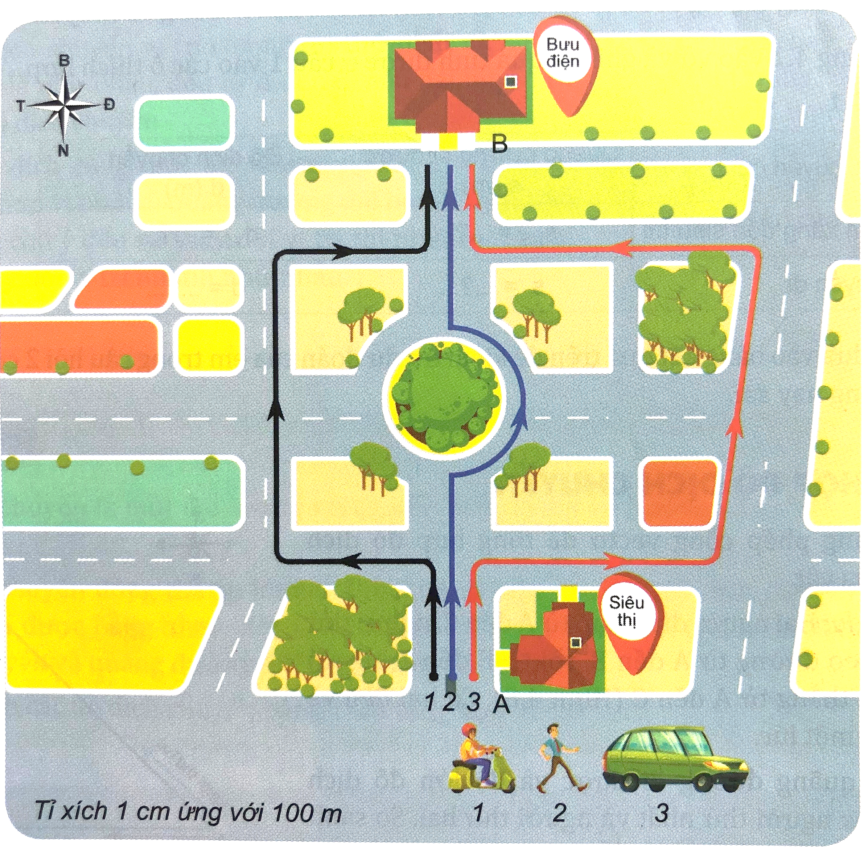
III
Phân biệt độ dịch chuyển và quãng đường đi được
Xét ví dụ để giúp chúng ta phân biệt độ dịch chuyển và quãng đường đi được.
  Người đi xe máy (1)
  Người đi bộ (2)
  Người đi ô tô (3)
đều khởi hành từ siêu thị A để đi đến bưu điện B.

Slide 13
Hoạt động
Hãy so sánh độ lớn của quãng đường đi được và độ dịch chuyển của ba chuyển động ở hình. Theo em, khi nào độ lớn của độ dịch chuyển và quãng đường đi được của một chuyển động bằng nhau?
Sơ đồ mô tả quãng đường đi được của người ở xe máy người đi bộ và người đi ô tô

Slide 14
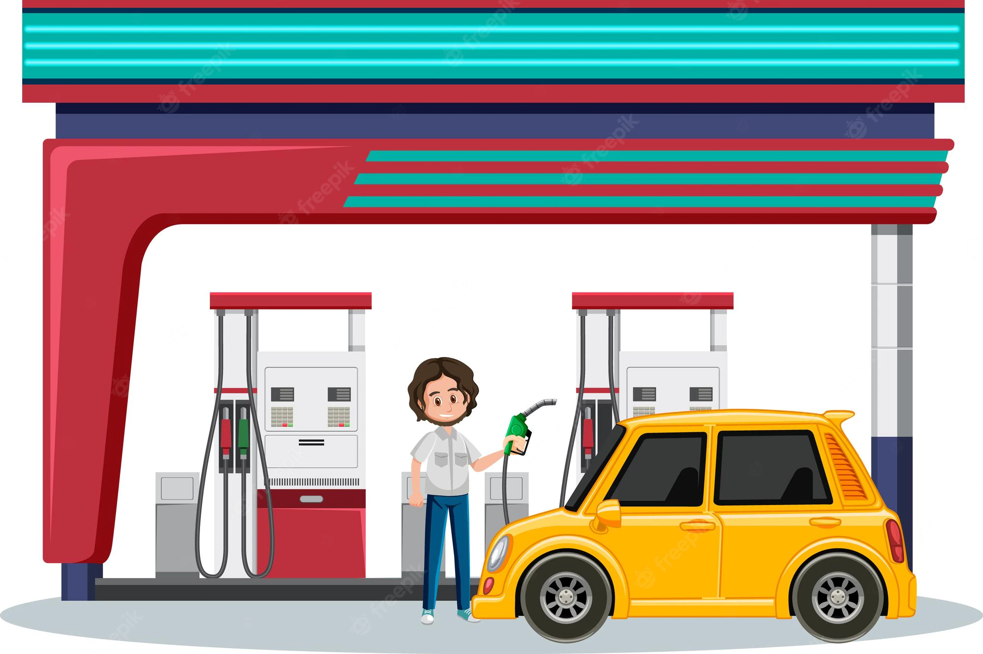



Câu hỏi
Bạn A đi xe đạp từ nhà qua trạm xăng, tới siêu thị mua đồ rồi quay về nhà cất đồ, sau đó đi xe đến trường như hình.
N
X
S
T
200m
400m
600m
800m
1000m
1200m
0
Chọn hệ toạ độ có gốc là vị trí nhà bạn A, trục Ox trùng với đường đi từ nhà bạn A tới trường.
  Tính quãng đường đi được và độ dịch chuyển của bạn A khi đi từ trạm xăng tới siêu thị.
  b) Tính quãng đường đi được và độ dịch chuyển của bạn A trong cả chuyến đi trên

Slide 15
Câu hỏi
Bạn A đi xe đạp từ nhà qua trạm xăng, tới siêu thị mua đồ rồi quay về nhà cất đồ, sau đó đi xe đến trường như hình.
N
X
S
T
200m
400m
600m
800m
1000m
1200m
0
2. Vẽ bảng 4.1 vào vở và ghi kết quả tính được ở câu 1 vào các ô thích hợp.
Chuyển động | Quãng đường đi được s (m) | Độ dịch chuyển d(m)
Từ trạm xăng đến siêu thị | s_{TS} = ? | d_{TS} = ?
Cả chuyến đi | s = ? | d = ?
3. Dựa vào bảng kết quả cho biết “khi nào độ lớn của độ dịch chuyển và quãng đường đi được của một chuyển động bằng nhau?”

Slide 16
IV
Tổng hợp độ dịch chuyển
Có thể dùng phép cộng vectơ để tổng hợp độ dịch chuyển của vật.
C
B
Ví dụ: Hai người đi xe đạp từ A đến C
  Người 1: đi từ A → B, rồi B → C
  Người 2: đi thẳng từ A → C.
Cả hai đều về đích cùng một lúc,
Đ
T
N
4 km
Người thứ hai
A
B
4 km
Người thứ nhất
Tính quãng đường đi được và độ dịch chuyển của người 1 và người 2. So sánh và nhận xét kết quả.

Slide 17
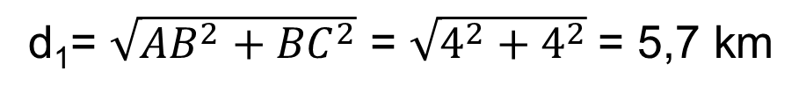
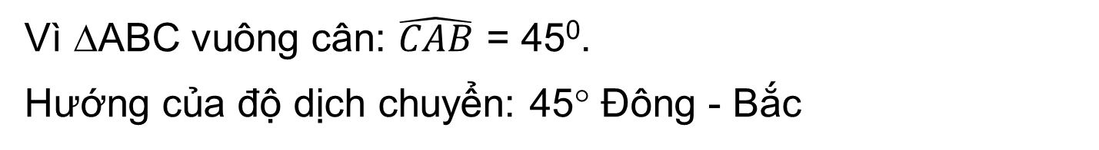
IV
Tổng hợp độ dịch chuyển
C
B
Giải
Đ
T
Quãng đường đi được của người thứ nhất:
N
4 km
S₁ = AB + BC = 4 + 4 = 8 km
Vì ABC là tam giác vuông nên
Độ lớn của độ dịch chuyển AC của người 1:
Người thứ hai
A
B
4 km
Người thứ nhất
d₁= $\sqrt{{AB}^{2}+{BC}^{2}}$ = $\sqrt{4^{2}+4^{2}}$= 5,7 km
Vì ΔABC vuông cân: $\hat{CAB}$ = 45⁰.
Hướng của độ dịch chuyển: 45° Đông - Bắc
Độ dịch chuyển của người 1:
d₁ = 5,7 km (hướng 45° Đông - Bắc).

Slide 18
IV
Tổng hợp độ dịch chuyển
C
B
Giải
T
Đ
Quãng đường đi được của người 2:
N
4 km
s₂ = AC = 5,7 km
Độ dịch chuyển của người 2:
Người thứ hai
A
B
d₂ = 5,7 km (hướng 45° Đông - Bắc).
4 km
Người thứ nhất
 | Người thứ nhất | Người thứ hai
Quãng đường đi được | s₁ = 8 km | s₂ = 5,7 km
Độ dịch chuyển | d₁ = 5,7 km | d₂ = 5,7 km

Slide 19
IV
Tổng hợp độ dịch chuyển
C
B
Giải
T
Đ
Vì sự dịch chuyển vị trí của người 1 và người 2 như nhau đều từ A đến C, nên hai người có cùng độ dịch chuyển
N
4 km
Người thứ hai
Tuy về đích cùng một lúc nhưng người 1 đi nhanh hơn vì phải đi quãng đường dài hơn.
A
B
4 km
Người thứ nhất
Tuy nhiên nếu chỉ chú ý đến sự thay đổi vị trí thì phải coi cả hai đều thay đổi vị trí nhanh như nhau

Slide 20
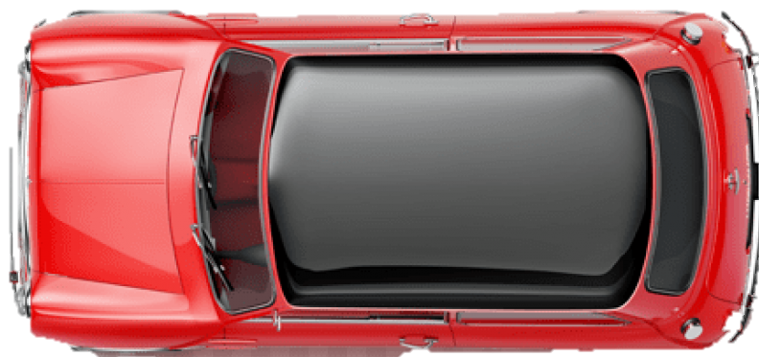
Câu hỏi
Một người lái ô tô:
  Đi thẳng 6 km theo hướng Tây
  Sau đó rẽ trái đi thẳng theo hướng Nam 4 km
  Rồi quay sang hướng Đông đi 3 km.
Xác định quãng đường đi được và độ dịch chuyển của ô tô.
B
6 km
T
Đ
N
4 km
3 km

Slide 21

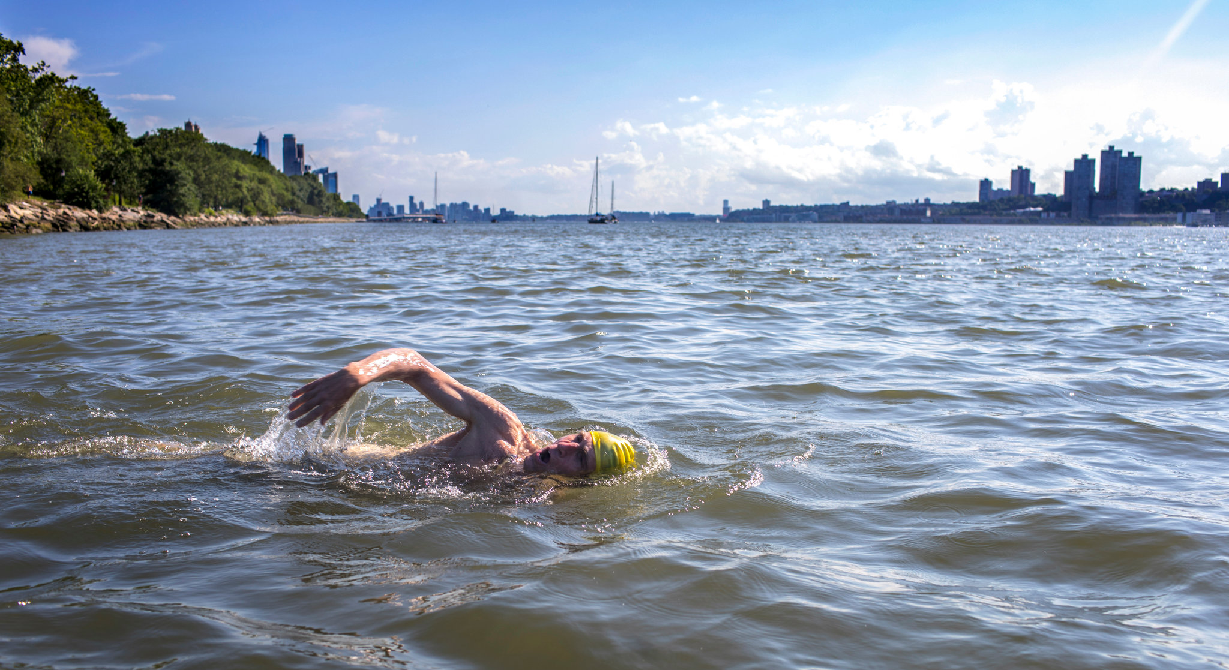
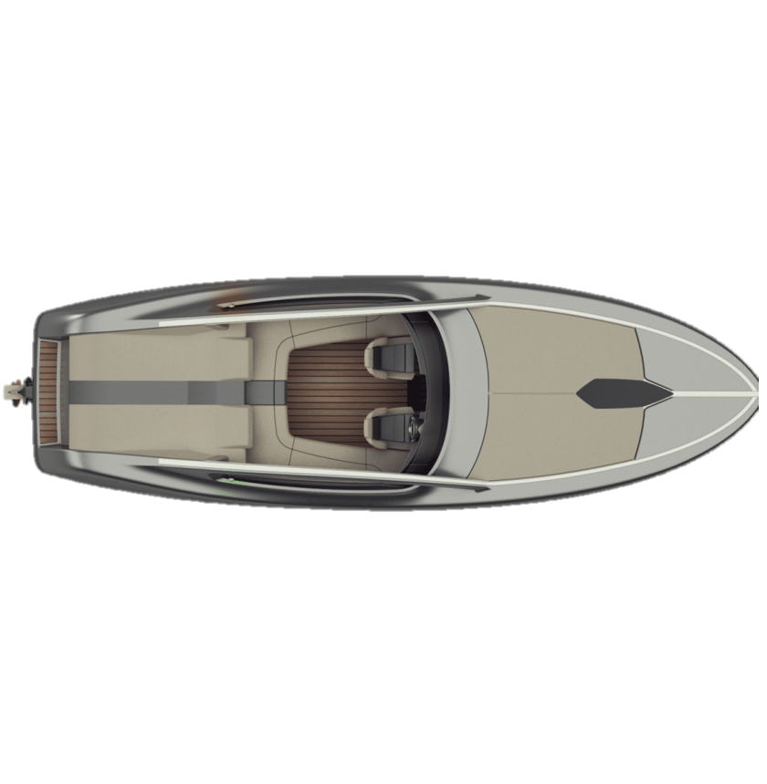
Câu hỏi
2. Một người bơi ngang từ bờ bên này sang bờ bên kia của một dòng sông rộng 50 m có dòng chảy theo hướng từ Bắc xuống Nam.
Do nước sông chảy mạnh nên khi sang đến bờ bên kia thì người đó đã trôi xuôi theo dòng nước 50m. Xác định độ dịch chuyển của người đó.
B
50 m
v₁
T
Đ
50m
N
v₂

